Slide 1
A hybrid convolutional variational autoencoder for text generation
| 고려대학교 산업경영공학과
| 서덕성

Slide 2
INDEX
관련 연구
제안 방법론
결과

Slide 3
관련 연구
01
저자 및 출처
Uni-Luebeck
Google Research (8 Feb 2017)
주요 내용
Novel hybrid architecture(Deconv)
Generating sentence
Faster runtime and convergence, ability to better handle long sequences
Text data를 VAE로 학습할때 발생하는 주요 문제들을 회피할 수 있음
02
03
04

Slide 4
관련 연구
01
기존 모형(Bowman et al., 2016)까지의 문제점
Longer text에 대해서는 수렴에 실패하는 경우가 있었음
제안 방법론
1-d conv와 deconv를 이용
Decoder 부분에서 deconv + RNN을 이용
Recurrent로 접근했던 지난 방식에 비해 좀 더 학습이 쉬워짐
VAE학습하면서 어려웠던 점들을 해결하는 노하우 소개 예정
Generative modeling
VAE
Autoregressive model
GAN(아직 NLP에 적용한 결과 성과가 적다고 얘기함)
02
03
04

Slide 5
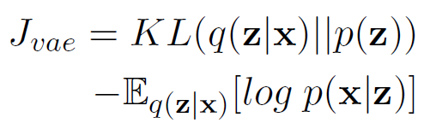
제안 방법론
01
VAE 간략 설명
AE를 2가지 측면에서 보완
AE의 embedded vector(z, 여기서는 잠재변수)를 deterministic하게 input 하나를 하나의 point에 매핑시키는 형태에서 posterior를 이용한 probablistic한 형태로 변화시킴
KL-divergence를 이용해서 잠재변수의 분포를 학습하고 이를 통해 high level의 feature를 sampling하고 generative model로 사용 가능하게 함
이때 KL의 기준이 되는 분포는 표준정규분포
Loss
이는 기존 standard AE term에 KL로 regularize한 형태
Negative log likelihood(NLL)의 upper bound이므로, 최소화 하게 학습
NLL(reconstruction err.)를 줄이는 가장 좋은 방법은 1개 input을 1개 point에 추정하듯 매우 뾰족한 분포를 추정하는 것
KL-term이 이를 방지하여 point가 아닌 region을 학습하게 해줌
02
03
04

Slide 6
제안 방법론
01
VAE 간략 설명
따라서 분포로부터 z를 samplin하고, text를 generat할 수 있는 구조가 됨
KL term은 VAE가 laten정보를 얼마나 갖고있는지를 의미하기도 함
이전 논문에서 KL->0으로 되어 latent를 무시하는 경향이 생기기도 했음
이를 해결하기 위한 방식으로 KL annealing, input dropout을 똑같이 사용함
02
03
04

Slide 7
제안 방법론
01
Deconvolution
Transposed convolution, fractionally strided convolution과 동의어
기존 convolution의 역연산이라고 생각
conv deconv
02
03
04

Slide 8
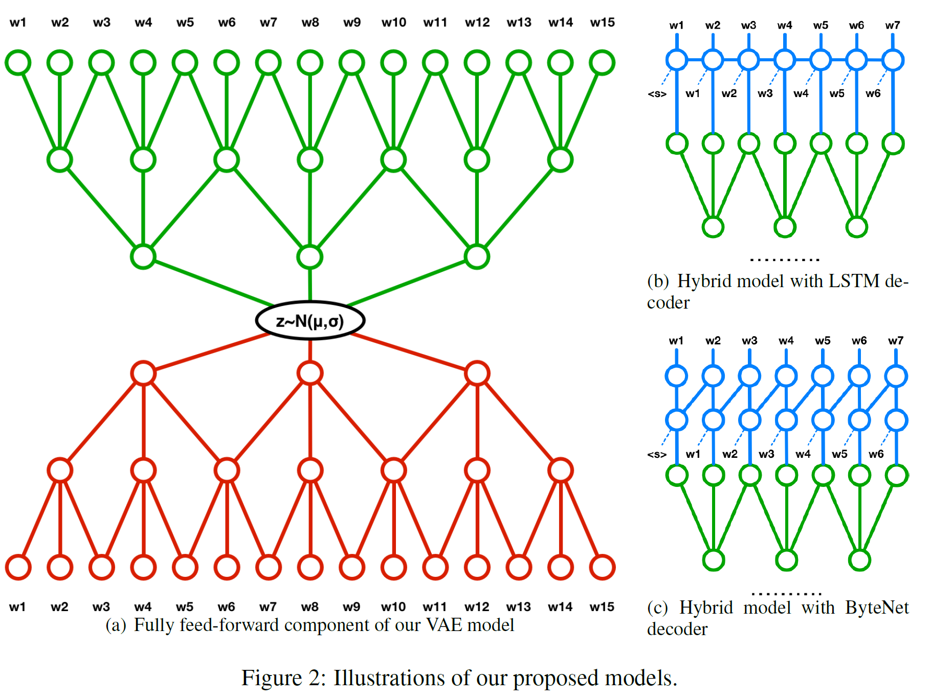
제안 방법론
01
제안하는 구조
02
03
04

Slide 9
제안 방법론
01
Deconv를 사용한 이유
계산 효율성 확보
Feed Forward(FF)가 recurrent보다 학습하기 쉬움
Back propagation step이 더 적기 때문
특히 문서 길이가 길어질수록 차이가 극명함
구조
Encoder는 RNN -> CNN정도의 차이
Decoder 파트가 많이 변화함
Deconv의 activation 결과물과 input word vector를 concatenate해서 RNN의 input으로 사용
이때 Deconv 위에 사용한 구조는 LSTM과 ByteNet
RNN을 위에 붙인 이유는 text의 seq.간의 관계까지도 고려한 text generate를 하기 위함
사실 FF만으로는 표현이 한계가 있음
02
03
04

Slide 10
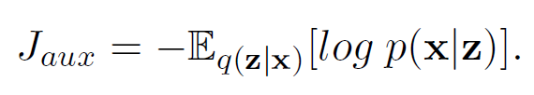

제안 방법론
01
지난 논문에서 사용했던 학습 도움 방법론을 사용
KL annealing
Input dropout
Loss를 새롭게 정의해서 학습을 진행
Deconv의 output으로 reconstruction error를 정의하고, 이를 loss에 첨가해줌
이를 통해 historyless 학습(오로지 z에만 의존)도 고려
02
03
04

Slide 11
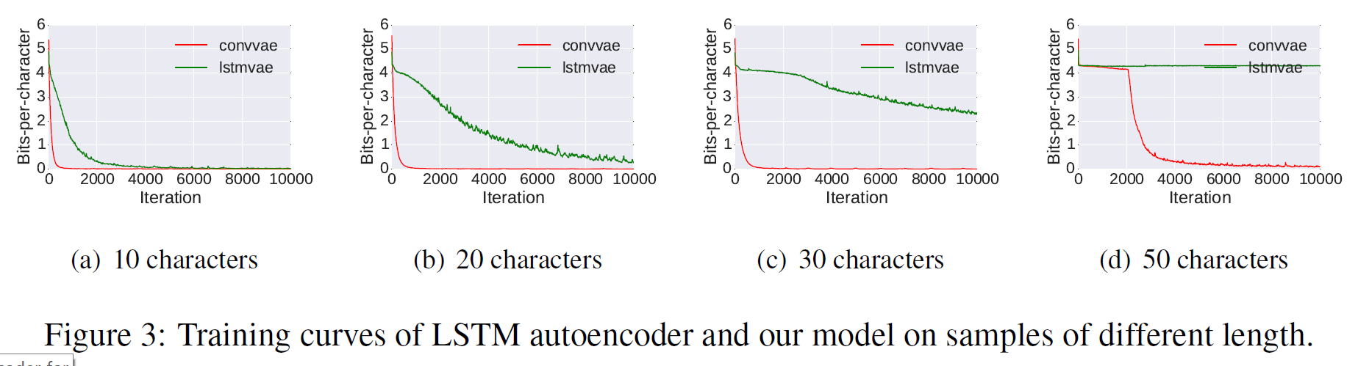
결과
01
16년 논문과 비교
30 char. 넘어가면서 부터는 기존 논문은 학습이 안되는 현상 발견
반면 제안 방법론은 긴 문장에서도 학습이 됨
02
03
04

Slide 12
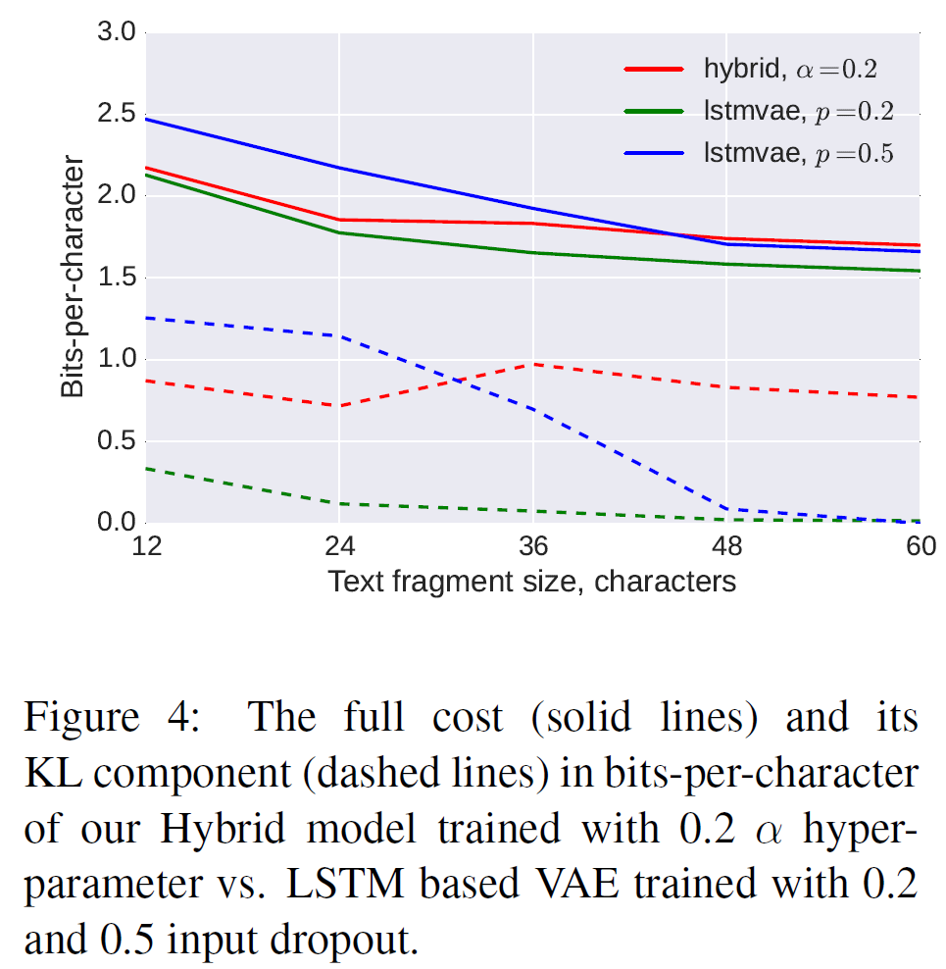
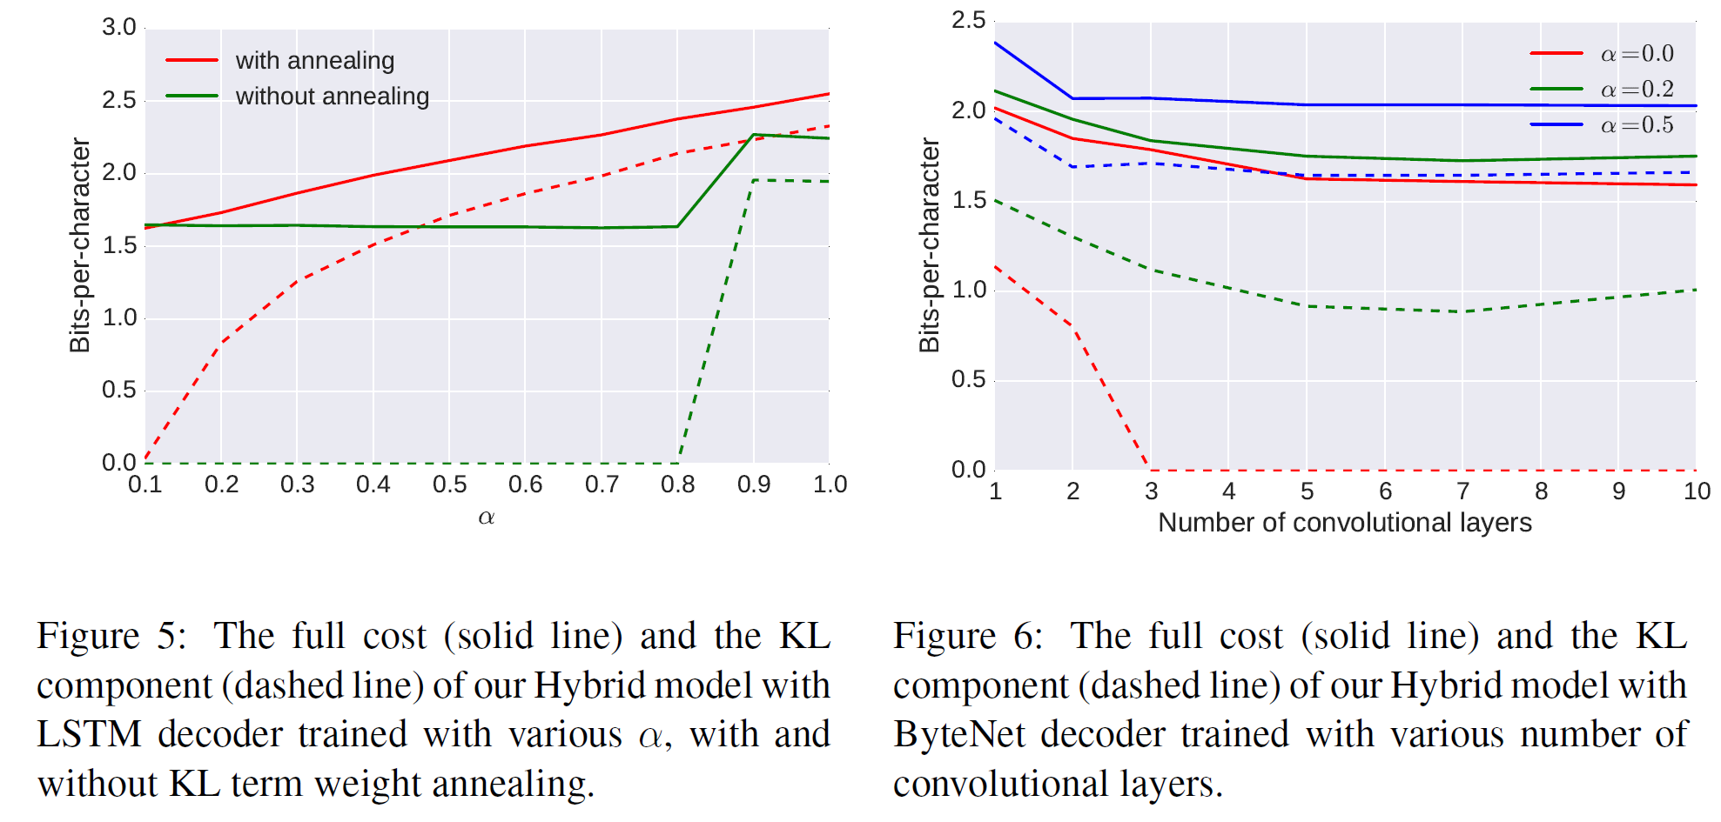

결과
01
16년 논문과 비교
$α$, annealing, # conv layer 변경시켜가며 실험 진행
Non-zero KL term을 본 방법론에서는 얻을 수 있음
02
03
04

Slide 13
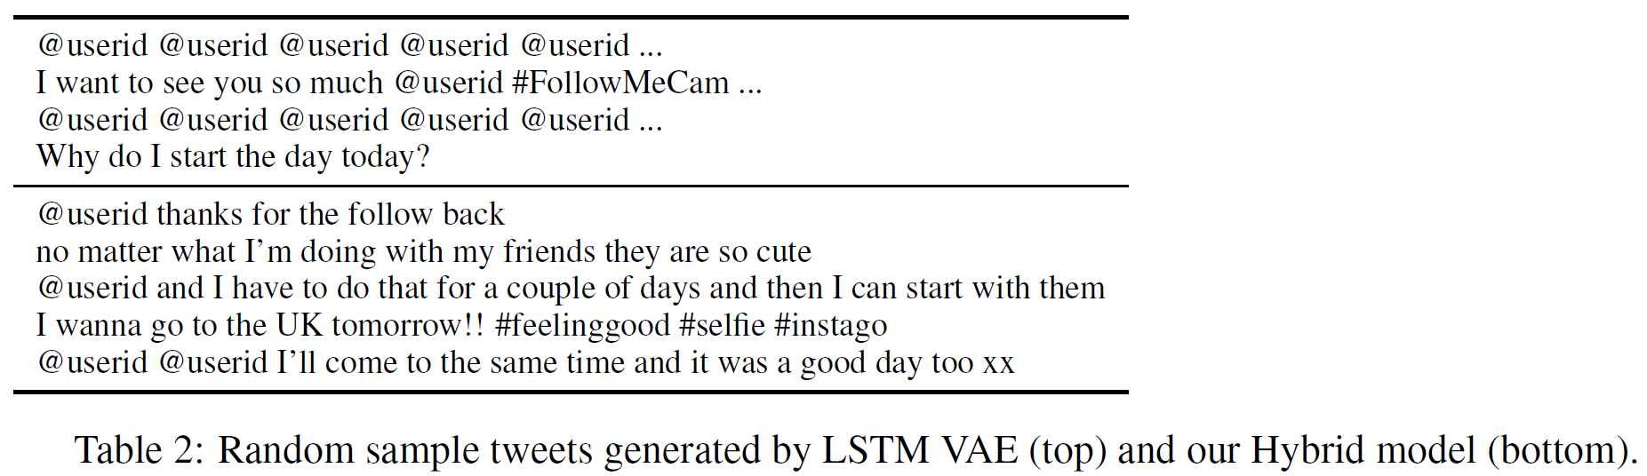
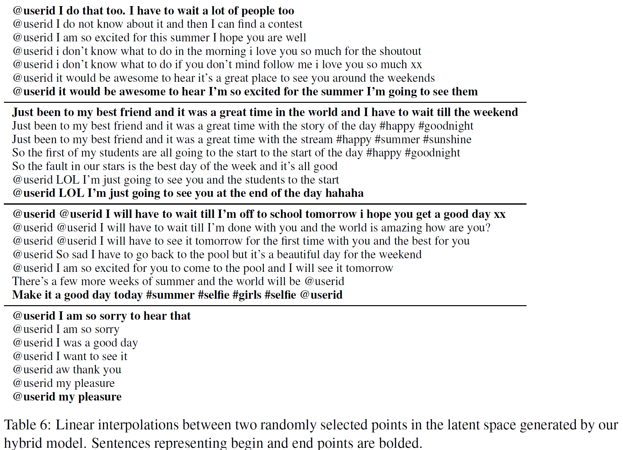
결과
01
출력 예
02
03
04

